Slide 1
Математическая тропа
От трех до пяти
Все о числах
Из истории
Правила игры
Начать игру

Slide 2
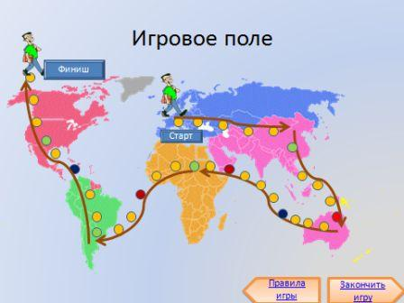
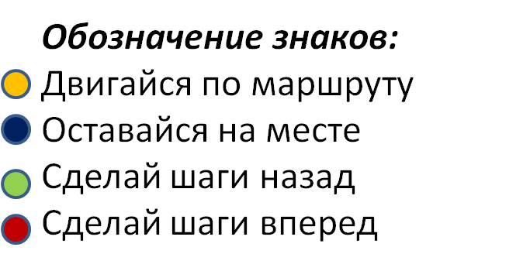
Правила игры
Вы – туристы, которым предстоит пройти по маршруту «Математическая тропа»
Для этого вам предстоит ответить на вопросы, которые соответствуют данным рубрикам
На пути будут встречаться преграды
В правом углу появляется звездочка, соответствующая цветам предложенных рубрик
Для выбора вопроса игроки выбрасывают кубик, выпадающая цифра обозначает, на сколько шагов нужно передвигаться
От трех
до пяти
Все о числах
Из истории
Продолжение правил

Slide 3
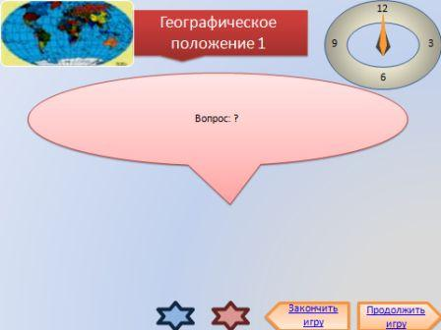
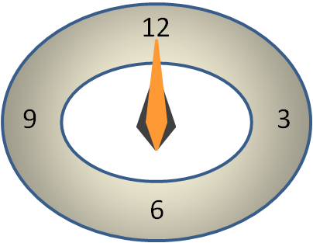
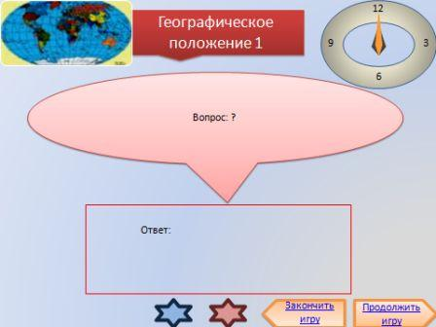
Правила игры
Если Вы хотите начать свой маршрут, то нажмите «Перейти на игровое поле», а если нет – «Закончить игру»
Правильный ответ появится, если кликнуть на поле с вопросом
При нажатии на эту звёздочку открывается вопрос.
Чтобы открыть вопрос, кликните по звёздочке
На обдумывание ответа даётся 1 минута
Если ответ правильный, то необходимо нажать внизу на красный знак, если неверный – на синий
Перейти на игровое поле
Закончить игру
Вернуться назад

Slide 4
Игровое поле
Пока
В добрый путь
Финиш
Финиш
2
3
1
4
1
3
2
2
2
2
5
3
2
2
2
4
5
1
1
Сделай 4 шага назад
Сделай 1 шаг вперед
Оставайся на месте
Оставайся на месте
Сделай 4 шага назад
Сделай 3 шага вперед
Сделай 7 шагов назад
Оставайся на месте
Сделай 1 шаг назад
Сделай 2 шага назад
Оставайся на месте
Старт
Старт
Правила игры
Закончить игру

Slide 5
12
От трех до пяти 1
9
3
6
Вопрос:
Два ученика играли в шахматы 40 минут.
Сколько минут играл каждый ученик?
Ответ: 40 минут
Закончить игру
Продолжить игру

Slide 6
12
От трех до пяти 2
9
3
6
Вопрос:
Есть 64 ореха.
Сколько будет четверть четверти?
Ответ: 4
Закончить игру
Продолжить игру

Slide 7
12
От трех до пяти 3
9
3
6
Вопрос: Крыша дома несимметрична: левый скат составляет с горизонталью 60⁰, а правый 70⁰. если петух откладывает яйцо на гребень крыши, в какую сторону упадет яйцо?
Ответ: Петух яйца не несет
Закончить игру
Продолжить игру

Slide 8
12
От трех до пяти 4
9
3
6
Вопрос:
Пуговица весит 1,5 г.
Сколько весит миллион таких пуговиц?
Ответ: 150 кг
Закончить игру
Продолжить игру

Slide 9
12
От трех до пяти 5
9
3
6
Вопрос:
Круглый, но не дурак, с дыркой, но не бублик
Ответ: Нуль
Закончить игру
Продолжить игру

Slide 10
12
От трех до пяти 6
9
3
6
Вопрос:
Какая рубашка весит одну тонну?
Ответ: Однотонная
Закончить игру
Продолжить игру

Slide 11
12
От трех до пяти 7
9
3
6
Вопрос:
В 12 часов ночи идет дождь. Можно ли ожидать, что через 72 часа будет солнечная погода?
Ответ: Нет, ведь через 72 часа, что составляет ровно трое суток, будет ночь, когда солнце не светит
Закончить игру
Продолжить игру

Slide 12
12
От трех до пяти 8
9
3
6
Вопрос:
У Марины было целое яблоко, две половинки и четыре четвертинки. Сколько было у нее яблок?
Ответ: Три
Закончить игру
Продолжить игру

Slide 13
12
Все о числах 1
9
3
6
Вопрос:
В какой системе счисления мы выполняем арифметические действия?
Ответ: в десятичной
Закончить игру
Продолжить игру

Slide 14
12
Все о числах 2
9
3
6
Вопрос:
Кто впервые разделил числа на четные и нечетные?
Ответ: Пифагор
Закончить игру
Продолжить игру

Slide 15
12
Все о числах 3
9
3
6
Вопрос: Число выражающее дюжину
Ответ: 12
Закончить игру
Продолжить игру

Slide 16
12
Все о числах 4
9
3
6
Вопрос: Сколько простых чисел в первом десятке?
Ответ: четыре: 2, 3, 5,7
Закончить игру
Продолжить игру

Slide 17
12
Все о числах 5
9
3
6
Вопрос:
Какая цифра в переводе с латинского обозначает «никакая»?
Ответ: Ноль
Закончить игру
Продолжить игру

Slide 18
12
Все о числах 6
9
3
6
Вопрос:
Как ни странно, многие народы называют «полная рука» именно это число. Какое?
Ответ: 20
Закончить игру
Продолжить игру

Slide 19
12
Все о числах 7
9
3
6
Вопрос: Какое число делится на все без остатка?
Ответ: 0
Закончить игру
Продолжить игру

Slide 20
12
Все о числах 8
9
3
6
Вопрос:
Отношение диаметра Земли к диаметру Луны равно 3,66. нормальная температура тела человека равна 36,6⁰. Какое еще известное вам число состоит из тех же цифр?
Ответ:
366 – число дней в високосном году
Закончить игру
Продолжить игру

Slide 21
12
Из истории 1
9
3
6
Вопрос:
Какие цифры мы, как правило, используем: арабские или индийские?
Ответ: Индийские
Закончить игру
Продолжить игру

Slide 22
12
Из истории 2
9
3
6
Вопрос: Назовите первые «математические знаки»
Ответ: Это цифры
Закончить игру
Продолжить игру

Slide 23
12
Из истории 3
9
3
6
Вопрос:
Название какого раздела математики происходит от греческого слова «число»?
Ответ: Арифметика
Закончить игру
Продолжить игру

Slide 24
12
Из истории 4
9
3
6
Вопрос:
Кто «подчинил» алгебру геометрии, т. е. вывел геометрию на первое место?
Ответ: Евклид
Закончить игру
Продолжить игру

Slide 25
12
Из истории 5
9
3
6
Вопрос:
В 1557 году англ. Математик Рекорд изрек: «Нет ничего более равного, чем две параллельные прямые». Какое изобретение принадлежит ему?
Ответ: Знак равенства
Закончить игру
Продолжить игру

Slide 26
12
Из истории 6
9
3
6
Вопрос:
Какая женщина – математик писала стихи, повести и пьесы?
Ответ: Софья Ковалевская
Закончить игру
Продолжить игру

Slide 27
12
Из истории 7
9
3
6
Вопрос:
О какой науке Цицерон сказал: «Греки изучали ее, чтобы познать мир, а римляне – чтобы измерять земельные участки»?
Ответ: О геометрии
Закончить игру
Продолжить игру

Slide 28
12
Из истории 8
9
3
6
Вопрос: З
Закончите одно из высказываний Пифагора: «Мир построен на силе…»
Ответ: Чисел
Закончить игру
Продолжить игру

Slide 29
Игра закончена
Спасибо !

